Slide 1
Données pour code site: SAF690 - EM Telecom
Lignes: 1 | ST FO: EM Telecom

Slide 2
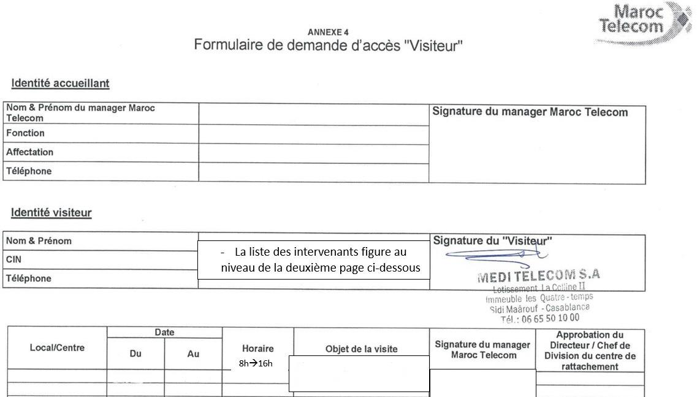
code site | ST FO | contact ERPT | DR IAM | ville | X Départ ERPT - Y Départ ERPT | X Arrivée ERPT Proposition1 - Y Arrivée
SAF690 | EM Telecom | 0660127763 AZEDDINE | MARRAKECH | Safi | -9.24309009999999986, 32.29896990000000301 | 32.29717686, -9.24342631

